Slide 1

GV: TRẦN THỊ THÊU
TRƯỜNG TH&THCS HÀ SEN
ÔN TẬP CHƯƠNG 2

Slide 2
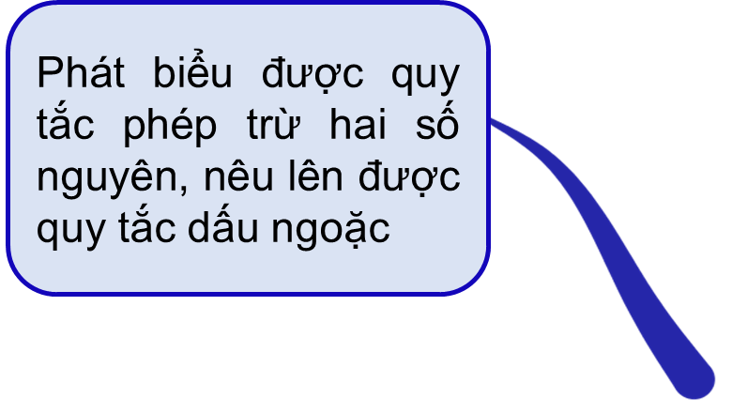
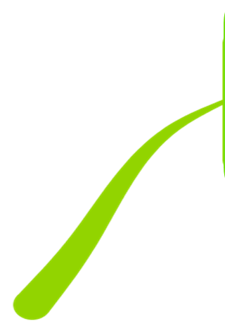
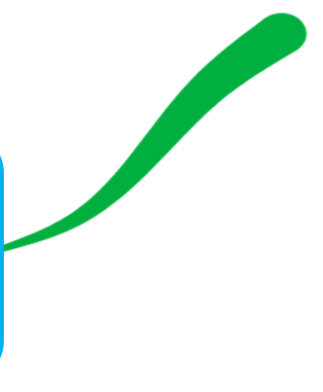
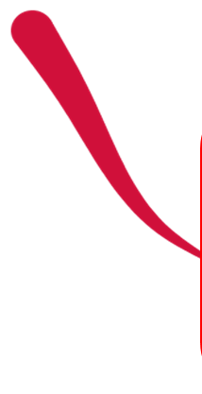
Vẽ đồ thị hàm số bậc nhất.
Tìm diện tích phần giới hạn đồ thị hàm số với hai trục Ox, Oy.
- Nắm vững khái niệm về hàm số bậc nhất.
NỘI DUNG
BÀI HỌC
-Tìm giá trị tham số m:
+ Biết đồ thị hàm số đi qua 1 điểm
+ Chứng minh đồ thị hàm số qua 1 điểm cố định
- Vận dụng kiến thức của hàm số bậc nhất vào giải toán trong thực tế

Slide 3

MỞ ĐẦU
Năm
2025

Slide 4


D
ĐẶT VẤN ĐỀ VÀO BÀI
Tiết học trước ta đã ôn tập được phần 1. Hôm nay, thầy (cô) và các em ôn tập hết phần kiến thức của chương 2.
Notes:
- Cô giáo sửa phông chữ thành Time new roman nhé

Slide 5




TRÒ CHƠI Ô CHỮ

Slide 6
TRÒ CHƠI Ô CHỮ
Có 6 câu hỏi, các em dành quyền chọn bất kỳ 1 câu nào để trả lời. Nếu trả lời đúng thì ta ghi được điểm tốt cho cá nhân mình và 1 ô chữ của từ khóa được mở ra. Đến khi 6 ô chữ của từ khóa được mở ra thì các em dành quyền trả lời các câu hỏi của trò chơi liên quan đến từ khóa. Nếu trả lời đúng thì ta nhận được 1 phần quà cho tập thể lớp
Notes:
GV lưu ý với HS chữ y có thể hiểu là I; chữ Đ có thể hiểu là D
Từ khóa: bệnh dịch đang hoành hành các nước trên thế giới hiện nay?

Slide 7
Câu 1
Câu 2
Câu 3
Câu 4
Câu 5
Câu 6
C
O
V
I
D
19

Slide 8
Câu 1
Điểm có thuộc đồ thị hàm số không?
Có
Từ ta có thay vào ta có,
Vậy điểm A thuộc đồ thị hàm số
Notes:
Nếu HS phát hiện từ khóa thì Gv bấm vào nút nhà
Tất cả công thức toán học và số trong bài cô giáo sửa lại bằng Mathtype cho đồng nhất nhé
Đáp án thừa hiệu ứng vòng tròn đỏ
* GVSB: Vòng đỏ là chữ để rút ra ô chữ Covid 19
Vâng, mình hiểu ý của cô giáo rồi nhé!

Slide 9
Câu 2
Hai đường thẳng và có vị trí như thế nào?
Song song
Vì nên hai đường thẳng và song song với nhau
Notes:
- Đáp án thừa hiệu ứng vòng tròn đỏ

Slide 10
Câu 3
Trong các hàm số sau hàm số nào là hàm số bậc nhất?
Hàm số bậc nhất có dạng khi đó
Notes:
- Hiệu ứng vòng tròn đỏ ở đáp án D bị lệch

Slide 11
Câu 4
Công thức tổng quát của hàm số bậc nhất là gì?
Notes:
- Đáp án thừa hiệu ứng vòng tròn đỏ

Slide 12
Câu 5
Đồ thị hàm số là?
Một đường thẳng.
Một đường cong.
Notes:
- Hiệu ứng vòng tròn đỏ ở đáp án a bị lệch

Slide 13
Câu 6
Hàm số có hệ số góc là?
19
-2
Notes:
- Hiệu ứng vòng tròn đỏ ở đáp án a bị lệch

Slide 14






Phần trắc nghiệm.
Phần tự luận
LUYỆN TẬP

Slide 15

TRẮC NGHIỆM

Slide 16
Phần trắc nghiệm.
Khoanh tròn vào chữ cái đứng trước câu trả lời đúng
Câu 1: Trong các hàm số sau đâu là hàm số bậc nhất:

Slide 17
Phần trắc nghiệm.
Khoanh tròn vào chữ cái đứng trước câu trả lời đúng
Câu 2: Hàm số là hàm số đồng biến khi:
Hàm số là hàm số đồng biến khi

Slide 18
Phần trắc nghiệm.
Khoanh tròn vào chữ cái đứng trước câu trả lời đúng
Câu 3: Đường thẳng có hệ số góc là:
a là hệ số góc của đường thẳng
Nên đường thẳng có hệ số góc là 7

Slide 19
Phần trắc nghiệm.
Khoanh tròn vào chữ cái đứng trước câu trả lời đúng
Câu 4: Hàm số có tung độ gốc là:
Hàm số có tung độ gốc là b nên hàm số
nên b = 6

Slide 20
Phần trắc nghiệm.
Khoanh tròn vào chữ cái đứng trước câu trả lời đúng
Câu 5: Đường thẳng song song với đường thẳng nào sau đây:
Đường thẳng song song khi
Suy ra đường thẳng song song với đường thẳng

Slide 21
Phần trắc nghiệm.
Khoanh tròn vào chữ cái đứng trước câu trả lời đúng
Câu 6: Góc tạo bởi đường thẳng là góc:
Góc nhọn B. Góc tù
C. Góc bẹt D. Góc vuông

Slide 22
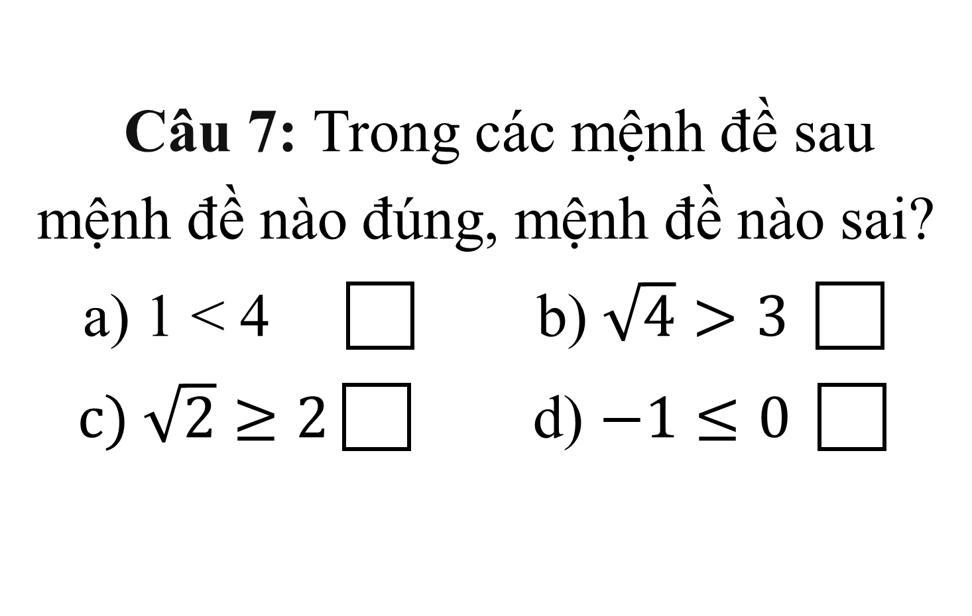
Phần trắc nghiệm.
Câu 7: Trong các mệnh đề sau
mệnh đề nào đúng, mệnh đề nào sai?
a) 1 < 4 $\boxed{Đ}$ b) $\sqrt{4}>3 \boxed{Đ}$
$c) \sqrt{2}≥2 \boxed{Đ}$ d) $−1≤0 \boxed{Đ}$

Slide 23
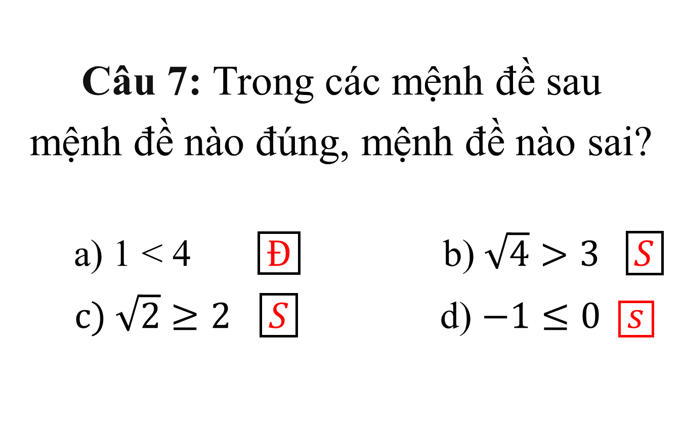
Phần trắc nghiệm.
Câu 7: Trong các mệnh đề sau
mệnh đề nào đúng, mệnh đề nào sai?
a) 1 < 4 $\boxed{Đ}$ b) $\sqrt{4}>3 \boxed{S}$
$c) \sqrt{2}≥2$ $\boxed{S}$ d) $−1≤0 \boxed{s}$

Slide 24
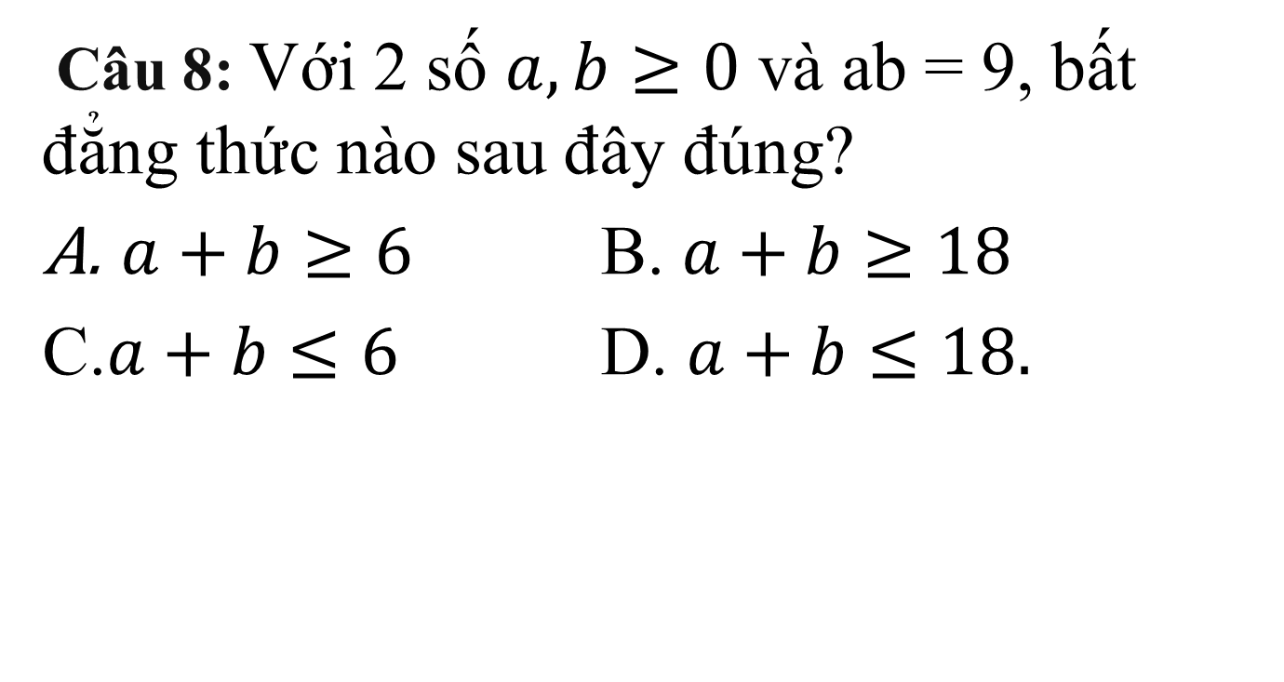
Phần trắc nghiệm.
Câu 8: Với 2 số $a, b≥0$ và ab = 9, bất đẳng thức nào sau đây đúng?
$a+b≥6$ B. $a+b≥18$
C.$a+b≤6$ D. $a+b≤18.$

Slide 25
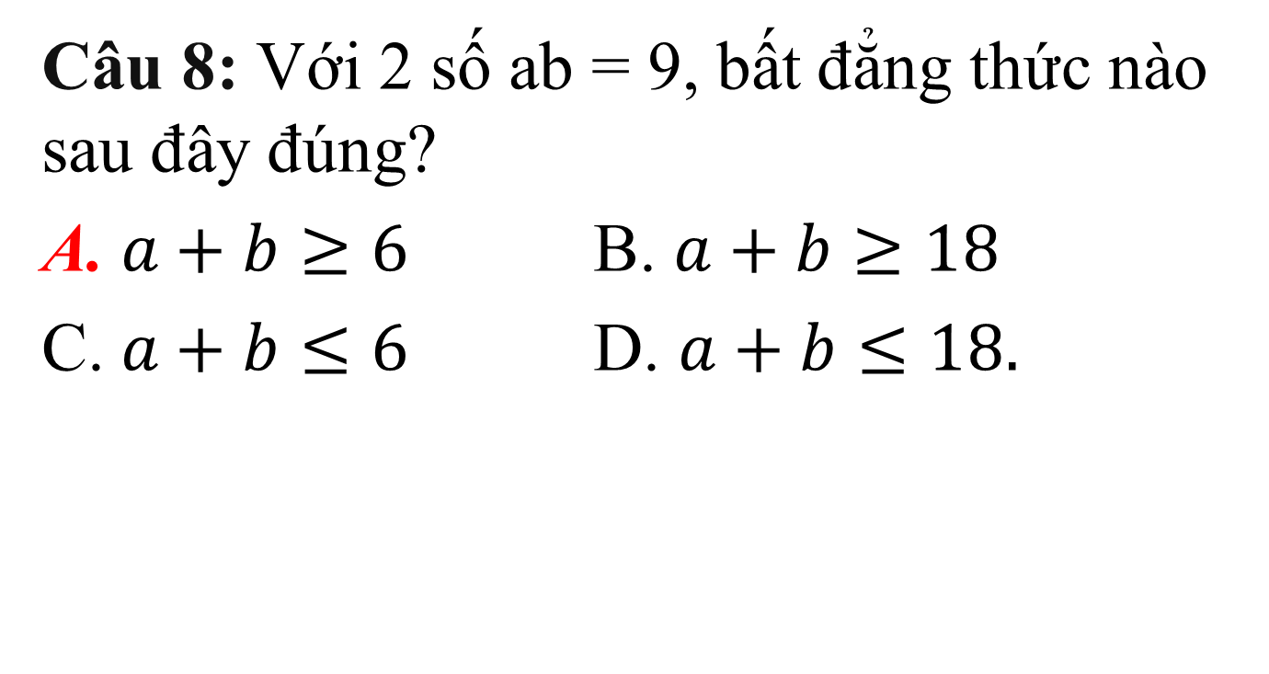
Phần trắc nghiệm.
Câu 8: Với 2 số ab = 9, bất đẳng thức nào sau đây đúng?
A.$a+b≥6$ B. $a+b≥18$
C.$a+b≤6$ D. $a+b≤18.$

Slide 26
Phần tự luận.

Slide 27
Phần tự luận.
Bài 1: Cho hàm số (1)
Tìm m để hàm số (1) là hàm số đồng biến.
Vẽ đồ thị hàm số (1) khi
Tính diện tích của tam giác tạo bởi đường thẳng phần (b) với hai trục tọa độ ( Đv đo là cm)

Slide 28
Phần tự luận.
Bài 1: Cho hàm số (1)
Tìm m để hàm số (1) là hàm số đồng biến.
Hàm số là hàm số đồng biến khi và chỉ khi:

Slide 29
Phần tự luận.
Bài 1: Cho hàm số (1)
b)Vẽ đồ thị hàm số (1) khi .
Với ta có hàm số
Cho thì suy ra thuộc trục tung Oy
Cho thì , suy ra thuộc trục hoành Ox.
Vậy đồ thị hàm số là đường thẳng AB.

Slide 30
Phần tự luận.
y
y= x + 2
Đồ thị là đường thẳng AB đi qua hai điểm
2
- 2
O
x

Slide 31
Phần tự luận.
y
y= x + 2
Diện tích tam giác OAB là:
A
B
O
x

Slide 32


Phần tự luận.
Bài 2:

Slide 33
Phần tự luận.
Bài 2: Cho hàm số (m là tham số)
Xác định m để hàm số đã cho là hàm số bậc nhất.
Xác định m để đồ thị hàm số đã cho đi qua điểm
Chứng tỏ đồ thị hàm số đã cho luôn đi qua một điểm cố định.

Slide 34

Phần tự luận.
Xác định hệ số a, b?
Bài 2: Cho hàm số (m là tham số)
Xác định m để hàm số đã cho là hàm số bậc nhất.
Hàm số là hàm hàm số bậc nhất khi nào?

Slide 35
Phần tự luận.
Bài 2: Cho hàm số (m là tham số)
Xác định m để hàm số đã cho là hàm số bậc nhất.
Bài giải
Để hàm số là hàm số bậc nhất thì

Slide 36
Phần tự luận.
Khi nào đồ thị hàm số đi qua một điểm?
Bài 2: Cho hàm số
b) Xác định m để đồ thị hàm số đã cho đi qua điểm

Slide 37
Phần tự luận.
Bài 2: Cho hàm số
b) Xác định m để đồ thị hàm số đã cho đi qua điểm
Để đồ thị hàm số đã cho đi qua điểm thì
thỏa mãn phương trình: , ta có:

Slide 38
Phần tự luận.
Cách chứng minh đồ thị hàm số luôn đi qua một điểm?
Bài 2: Cho hàm số
c) Chứng tỏ đồ thị hàm số đã cho luôn đi qua một điểm cố định.

Slide 39
Phần tự luận.
Bài 2: Cho hàm số
c) Chứng tỏ đồ thị hàm số đã cho luôn đi qua một điểm cố định.
Gọi là điểm cố định mà đường thẳng luôn đi qua, ta có:
Pt (*) là pt bậc nhất ẩn m phải có vô số nghiệm với mọi giá trị của m, tức
Vậy đồ thị luôn luôn đi qua điểm cố định

Slide 40
Phần tự luận.
Bài 3:
Cho bpt ax + b < 0. Hãy tìm điều kiện để tập nghiệm S của bpt đó thỏa mãn:
3) S chứa khoảng
4) S chứa đoạn

Slide 41
Phần tự luận.
Kết luận về nghiệm của bpt ax +b < 0 (1)
Bài 3:
* Nếu a>0 thì
( )
)
* Nếu a<0 thì
(
( )
* Nếu a=0 thì:
  + nếu
  + S=R nếu b<0

Slide 42
Phần tự luận.
Bài 4:
Cho bpt:
Tìm điều kiện của m để bpt (*) thỏa mãn với mọi x thuộc khoảng (1; 3)

Slide 43
Phần tự luận.
Bài 4:
- Nếu m = 1 thì (*) vô nghiệm,
- Nếu m > 1 thì tập nghiệm của (*) là:
(
( )
- Nếu m < 1 thì tập nghiệm của (*) là:
( )
)

Slide 44
Phần tự luận.
- Nếu m = 1 thì (*) vô nghiệm, ⇨ m = 1 không thỏa mãn
- Nếu m > 1 thì tập nghiệm của (*) là:
Để (*) thỏa mãn thì
- Nếu m < 1 thì tập nghiệm của (*) là:
Để (*) thỏa mãn thì
Đáp số: Không có giá trị nào của m thỏa mãn

Slide 45
Phần vận dụng.
Bài tập: Giá trị của một chiếc máy tính bảng sau khi sử dụng t năm được cho bởi công thức: (đồng).
a) Tính
b) Hỏi sau bao nhiêu năm giá trị của chiếc máy tính bảng này còn lại đồng?
Notes:
GV gợi ý:
Xác định biến số, hàm số?
Xác định hệ số a, b?
Làm thế nào tính được V(3)
Cho giá trị của máy tính bảng này còn lại 6.400.000 đồng là cho biết giá trị hàm số hay biến số?

Slide 46
Phần vận dụng.
Xét hàm số
Ta có: (đồng)
Sau 3 năm giá trị của chiếc máy tính bảng này còn lại là (đ)
b) Ta có:
Vậy sau 4 năm giá trị của chiếc máy tính bảng này còn lại đ

Slide 47
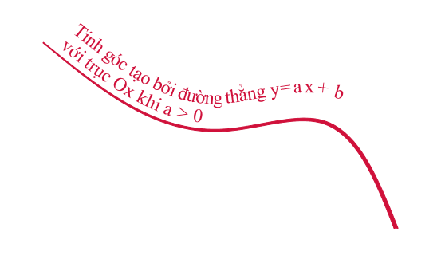


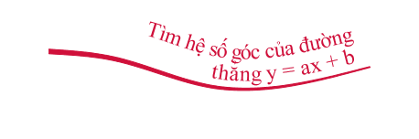

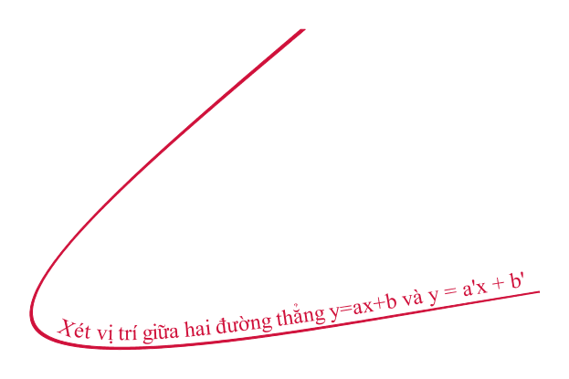


Slide 48
Hướng dẫn về nhà
- Luyện các câu trắc nghiệm đã học
- BTVN: 30; →36
Chuẩn bị giờ sau: Phương trình
bậc nhất hai ẩn.

Slide 49


